Slide 1

Chapitre 7
Boites de dialogue

Slide 2
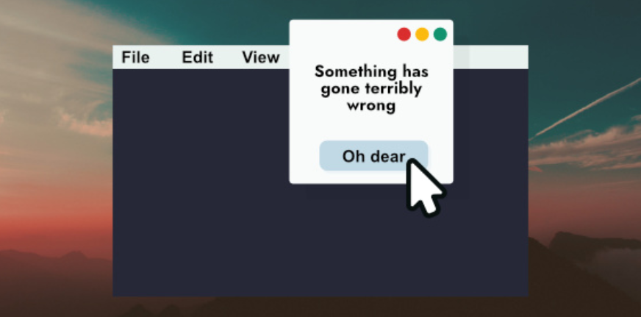
Comment créer des fenêtres supplémentaires

Slide 3

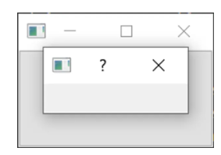
QDialog
Widget fenêtre préfabriqué

Slide 4
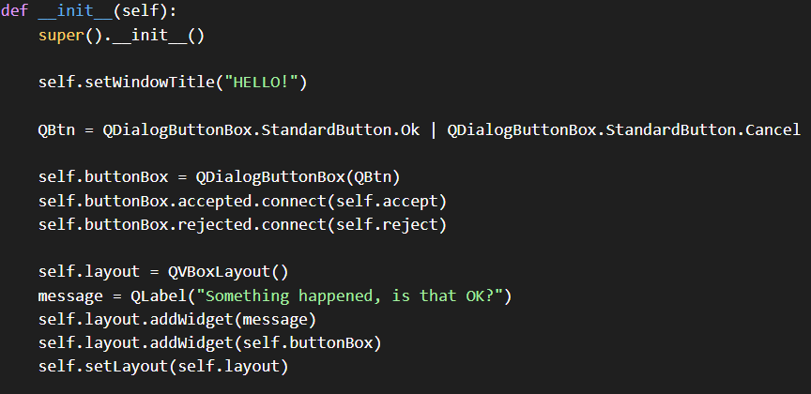
Exemple

Slide 5

Retour
Le retour se fait par un simple slot

Slide 6
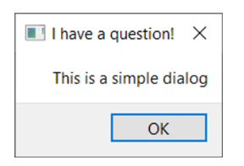
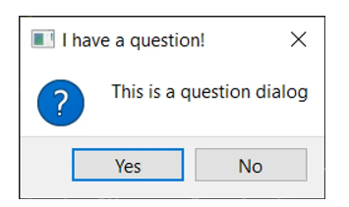
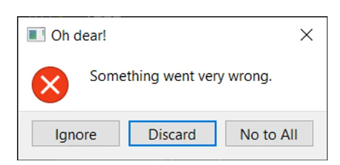
QMessageBox

Slide 7
Window
Comment appeler une autre fenêtre ?
1 fenêtre = 1 classe
De type autre que QMainWindow
Créée depuis QtDesigner
Il suffit d’en créer une instance
Souvent en attribut
Puis d’appeler la méthode .exec

Slide 8
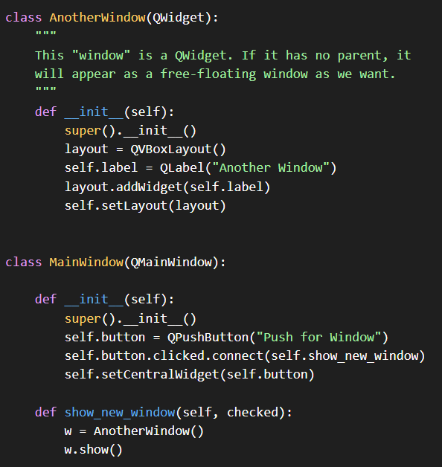
Exemple sans QtDesigner
Bonne pratique 1 classe = 1 module

Slide 9
Passage de paramètre
Par constructeur
Par méthode
Par signaux

